Slide 1
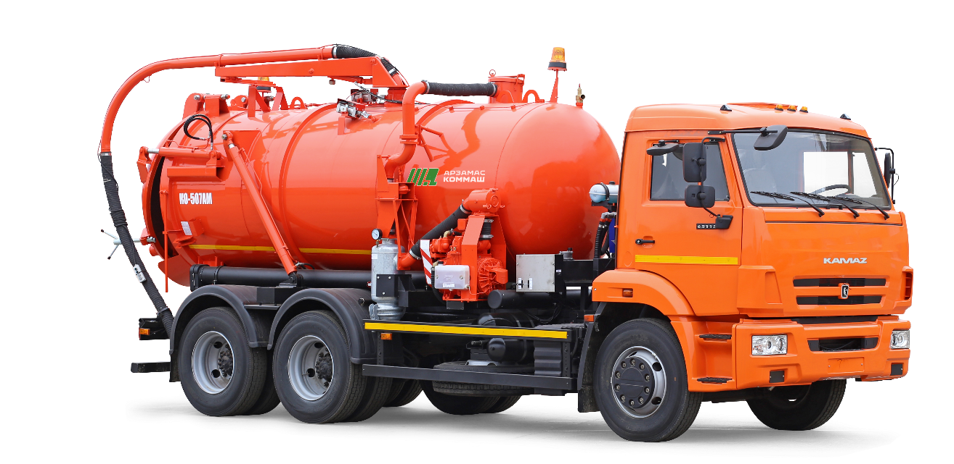
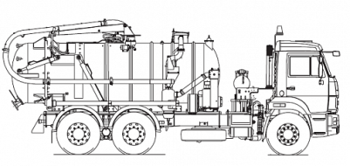
Илососная машина КО-507АМ на шасси КАМАЗ-65115-3082-48
10 м³
объем цистерны
720 м³/ч
производит-ть
вакуум-насоса
7-10 мин
время
наполнения
цистерны
Шасси……………………………………………………… | КАМАЗ-65115-3082-48
Полная масса, кг…………………………………… | 22400
Max разряжение в цистерне, МПа………. | 0,085
Габаритные размеры (ДхШхВ), мм……… | 8500×2500×3600
до 8 м очищаемая глубина

Slide 2
вакуумный насос
импортного производства с системой автоматической смазки для обеспечения непрерывной работы
дистанционное управление стрелой:
возможность работы на значительном удалении машины от колодца
поворот всасывающей стрелы на 240° и фиксация от произвольного поворота
дистанционная система контроля уровня ила в цистерне
лист из нержавеющей стали на днище цистерны
применение БРС
t◦
система жидкостного охлаждения корпуса
вакуумного насоса
пневмокомпоненты импортного производства
время наполнения цистерны: 7-10 мин
укладка рукавов в пеналы

